Slide 1
L’evoluzione del computer
Dall’antichità a oggi

Slide 2
Antichità
All’inizio dei tempi, i nostri antenati per contare si limitavano all’uso delle mani o si servivano dei sassi con cui compievano le varie operazioni e successivamente, quando fu inventato l’abaco venne sostituito il vecchio metodo

Slide 3
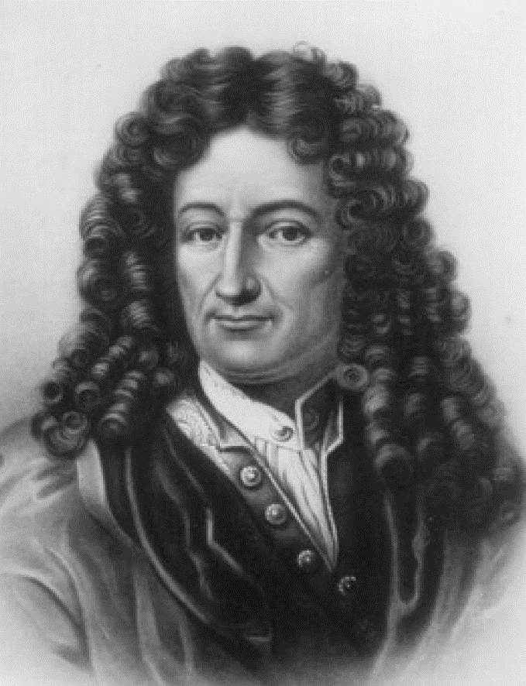
XVII Secolo
Blase Pascal filosofo e matematico progettò la Pascalina; macchina che esegue somme e sottrazioni automaticamente.
G.W Leibniz filosofo e scienziato progettò anche lui una macchina che eseguiva in più sia le moltiplicazioni che le divisioni e successivamente una per il calcolo binario.
Pascalina
G.W Leibniz

Slide 4
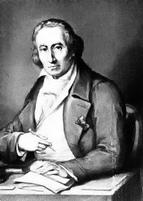
XVIII Secolo
B. Bouchon inventò la banda perforata da utilizzare sui telai che venne perfezionata da Falcon e poi utilizzata a livello industriale da J.M Jacquard. Antenata della scheda perforata usata poi in informatica come strumento Input
Sceda perforata
J.M Jacquard

Slide 5
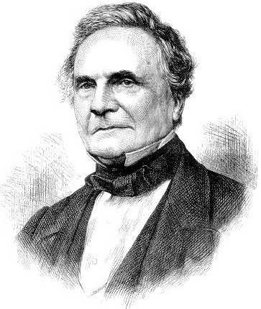
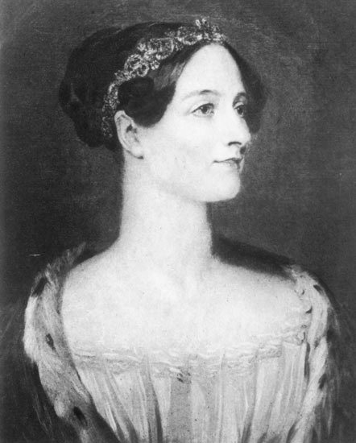
Macchcine elettromagnetiche
Macchina Differenziale
XIX secolo
Charles Babbage matematico inglese, realizzò la Macchina Differenziale, che poteva calcolare e stampare numeri a sei cifre decimali. Progettò con lady Ada Lovelace la macchina analitica per eseguire funzioni matematiche complesse, mai realizzata per mancanza di fondi.
Charles Babbage
Ada Lovelace

Slide 6
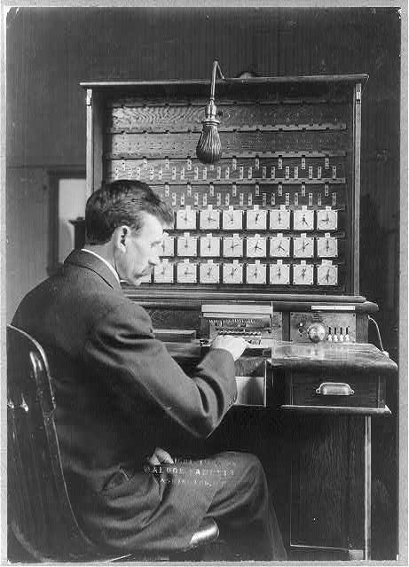
L’inglese George Boole sviluppò il linguaggio binario basato sulle cifre 1 e 0
L’ingegnere americano Herman Hollerith applicò per il censimento delle popolazione la sua invenzione: una macchina tabulatrice che leggeva le schede perforate per mezzo di aghi attraversati da corrente elettrica. In seguito con T. Watson, fondò l’IBM
George Boole
Herman Hollerith

Slide 7
XX Secolo
L’ingegnere Alan Turing progettò una macchina che prese il suo nome, considerata il progenitore dei computer attuali. Durante la seconda guerra mondiale partecipò alla costruzine di Colossus e Bomba, i primi calcolatori elettromeccanici, usati per decifrare il codice segreto tedesco Eningma

Slide 8
Calcolatori elettronici
I generazione. Nel 1946, presso l’università della Pennsylvania vede la luce l’ENIAC, il primo calcolatore elettronico. Occupava 180 $m^{2}$ e impiegava 18.000 valvole termoioniche. Necessitava di una schiera di operatori per l’introduzione dei dati.
Nel 1949 nasce EDVAC, basato sull’architettura di Von Neuman, ideata dall’omonimo matematico

Slide 9
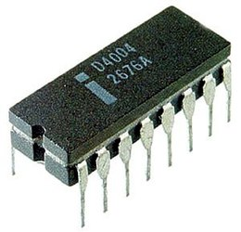
II generazione (anni 50). Le valvole vengono sostituite dai transistor, che sono più economici e di dimensioni ridotte, assorbono meno corrente e consentono maggiore velocità di calcolo. Nascono in questo periodo i linguaggi di programmazione Fortran, Cobol e Basic.
III generazione (anni 60/70). L’esigenza di miniaturizzazione porta alla produzione dei circuiti integrati su un unico cristallo di silicio detto chip. Nasce il primo microprocessore Intel 4004 insieme al linguaggio di programmazione Pascal.

Slide 10
IV generazione ( anni 80). Vengono prodotti chip sempre più complessi e miniaturizzati. Bill Gates fonda Microsoft e immette sul mercato il sistema operativo MS-DOS. Nasce il primo personal computer e il primo portatile.
Motorola immette sul mercato il primo cellulare (di solo 800 g). Apple produce un computer che presenta un’interfaccia grafica e si serve del mouse per dare i comandi. I prezzi più economici e le dimensioni indotte facilitano la commercializzazione dei prodotti

Slide 11
V generazione (anni 90). Questo periodo è principalmente caratterizzato dallo sviluppo del software sia applicativo che operativo e da nuove modalità di interfaccia uomo-macchina. In America nasce il primo palmare che consente di scrivere annotazioni elettroniche e il primo cellulare-palmare: lo smartphone della Nokia

Slide 12
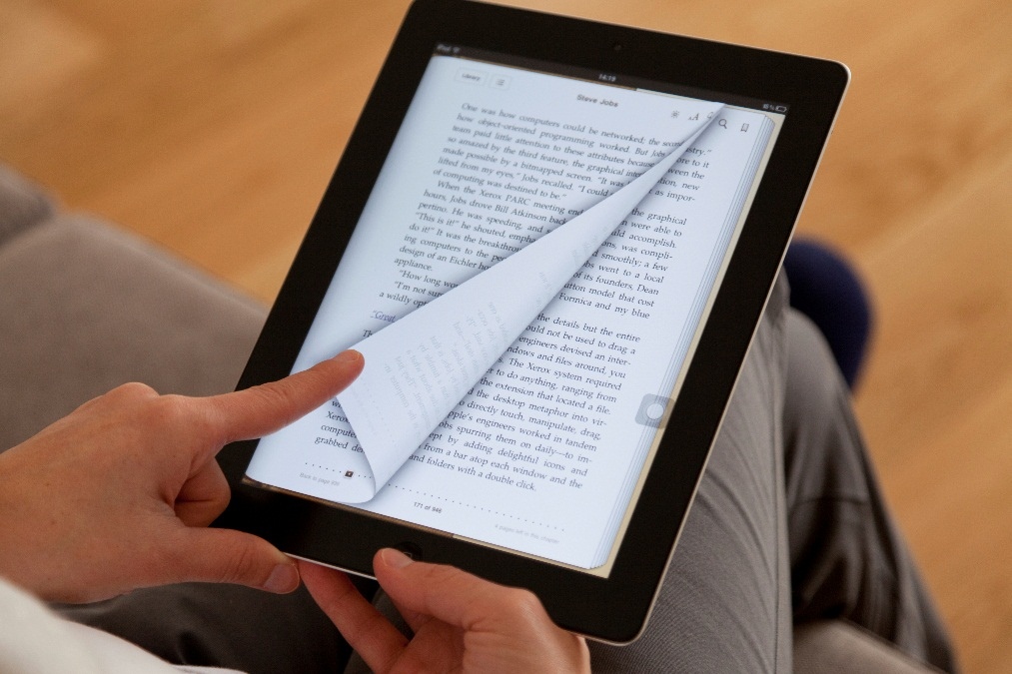
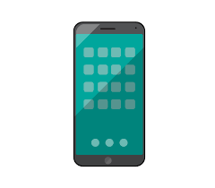
XXI Secolo
Negli anni 2000 vengono immessi sul mercato i Notebook, PC portatili sempre più piccoli e leggeri che si connettono a internet e smartphone sofisticati con interfaccia touch. Se poi volete leggere le pagine di un libro digitale, sfogliandole virtualmente comprate un ebook!

